Slide 1
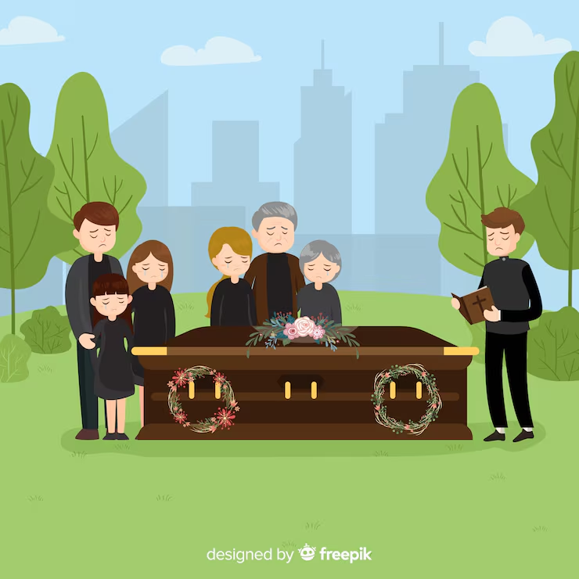

“MAYORDOMOS HASTA EL SEOL”
Más cerca de la comunidad
ESCUELA SABÁTICA
IGLESIA ADVENTISTA DEL 7° DÍA

Slide 2

IGLESIA ADVENTISTA DEL 7° DÍA

Slide 3
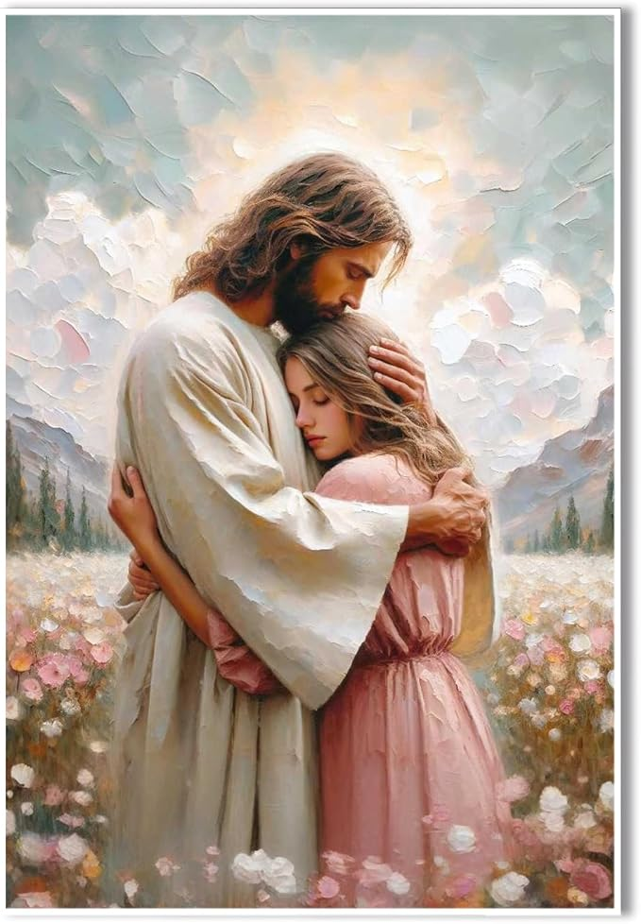
SERVICIO DE CANTO
#59 “MIRAD QUÉ AMOR” Y #65 “EL MUNDO ES DE MI DIOS”.

Slide 4
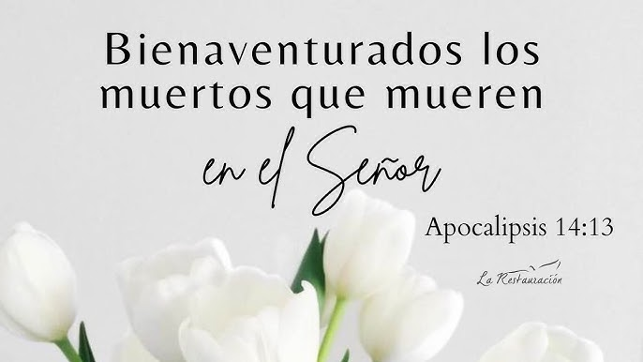
LECTURA BÍBLICA
Apocalipsis 14:13 “Y oí una voz del cielo que decía: Escribe: Bienaventurados de aquí en adelante los
muertos que mueren en el Señor. Sí dice el Espíritu, para que descansen de sus trabajos, porque sus
obras con ellos siguen”.

Slide 5
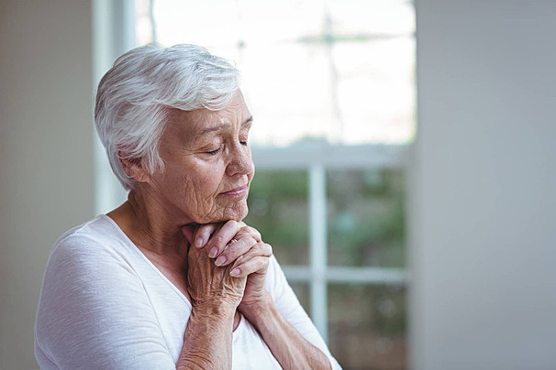
ORACIÓN DE RODILLAS
Querido Jesús, gracias porque en tu palabra nos muestras que debemos ser fieles mayordomos, no solo en
vida, sino aun en la muerte. Ayúdanos a entender lo abarcante del concepto de la mayordomía y a
apoyarnos en nuestra iglesia como institución para poder hacer uso correcto de los bienes que has puesto
en nuestras manos.

Slide 6

PROPÓSITO
Instruir a la hermandad en materia de servicios fiduciarios, promoviendo la sabia
administración de los bienes materiales en vida, así como motivarles a tener en orden sus bienes y
documentos siendo previsorios para el momento de la muerte.

Slide 7

INTRODUCCIÓN
¿Sabes cuál es la función del departamento de servicios fiduciarios que tiene nuestra iglesia?
Es un departamento con el propósito de animar a los miembros de nuestra iglesia y a otros, a continuar apoyando
la obra de Dios, a través de testamentos, fideicomisos, anualidades y donaciones especiales.

Slide 8

Su misión es apoyar y orientar a cada individuo a preparar de forma anticipada y consciente los bienes
que posee. Su visión es cuidar de sí mismos, de la familia,
la obra de Dios y los demás, animando a usar
juiciosamente los bienes tanto en vida como en muerte,
dando importancia al principio de que Dios,
el dueño de todas las cosas, requiere que seamos mayordomos justos y fieles.

Slide 9

¿Posees algún bien material?, ¿Te has preguntado qué pasará con esos bienes en caso de que la muerte llegue a tu vida?
Es difícil hablar de temas relacionados con la muerte pues nadie desea morir.

Slide 10
Lo cierto es que, ya sea que
Cristo venga antes, todos pasaremos por el Seol en espera de su venida y ante eso, debemos anticiparnos
mostrando buena mayordomía incluso en la muerte.
¡Juntos aprenderemos este día que nuestra iglesia
tiene un departamento y personas especializadas que pueden ayudarnos en este aspecto!

Slide 11

HIMNO DE ALABANZA
Entonemos con alegría el Himno
#69 “Señor, mi Dios”.

Slide 12
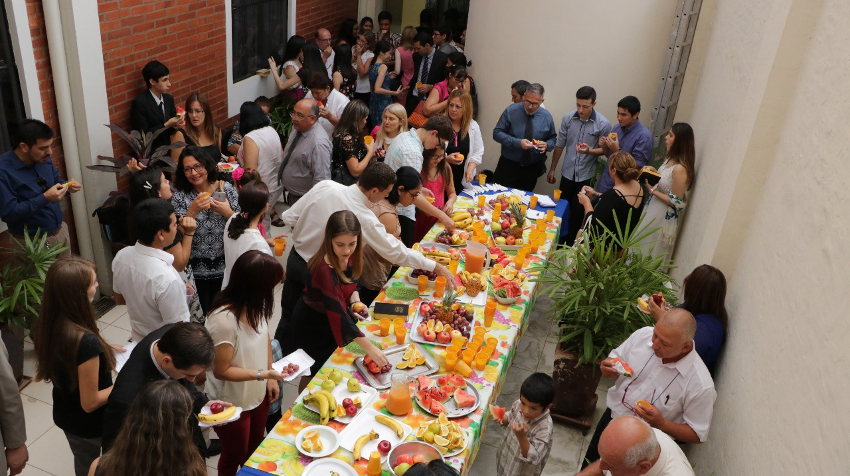
NUEVO HORIZONTE
DISCIPULADO
CÓMO CERRAR LA «PUERTA TRASERA» DE LA IGLESIA

Slide 13

¿Sabías que…? El departamento de servicios fiduciarios es un ministerio especializado en todos los
niveles de la iglesia mediante el cual las personas y las familias pueden brindar su apoyo continuo a la
obra de Dios a través de testamentos, fideicomisos y donaciones especiales. La orientación generalmente
es gratuita, de modo que cada miembro de la iglesia pueda administrar eficazmente los recursos que Dios
le ha confiado.

Slide 14

HIMNO DE ALABANZA
Con espíritu de gratitud a Dios, entonemos el himno

Slide 15
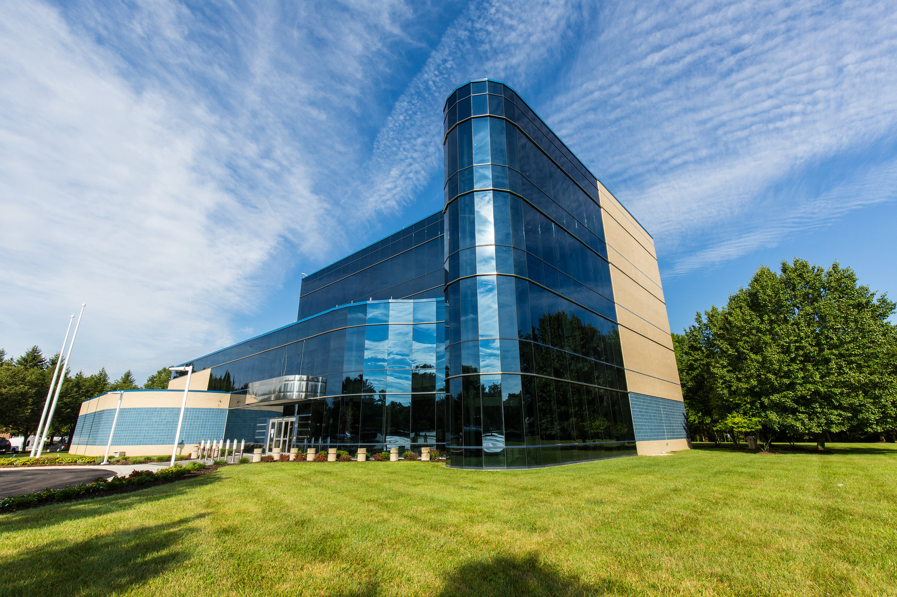
El ministerio de servicios fiduciarios de la División Norteamericana celebró recientemente una
capacitación a un grupo compuesto por profesionales de diferentes organizaciones adventistas, mostrando
el creciente interés y compromiso con el avance de las donaciones planificadas dentro de la comunidad
adventista. (datos de la página web de NAD).

Slide 16
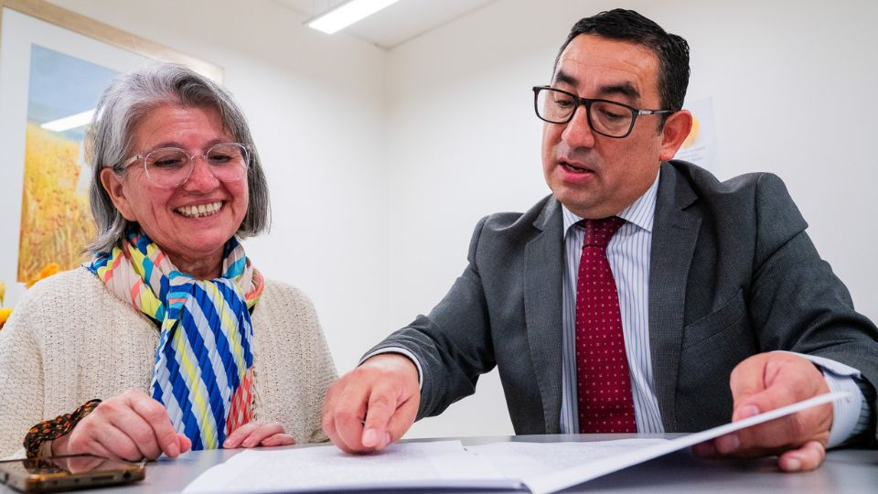
¿Has sabido de algún hermano que desee donar un terreno a la iglesia o mejor aún, tú eres ese hermano?
El departamento de servicios fiduciarios puede atenderte y orientarte para saber cómo hacerlo y donar
parte de tu patrimonio para el avance de la obra.
Consideremos lo anterior y ahora, prestemos atención al
Misionero mundial.

Slide 17


MISIONERO MUNDIAL
BULGARIA

Slide 18

INFORME
SECRETARIAL

Slide 19
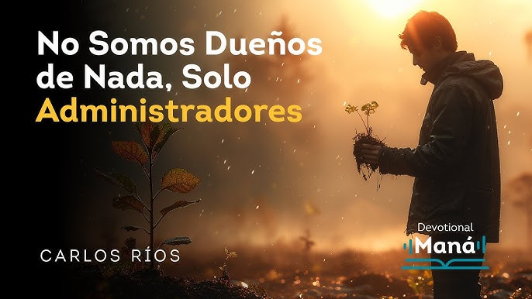
En su inmensa bondad, el Señor nos otorga bienes en esta tierra para administrarlos con sabiduría.
¡Cuán grande es el amor de Dios que tiene a bien compartirnos de todo lo que él ha creado!

Slide 20
Antes de repetir nuestro versículo de memoria de esta semana, veamos el siguiente video y reflexionemos en él:
https://www.youtube.com/watch?v=VejOd0nVumA

Slide 21
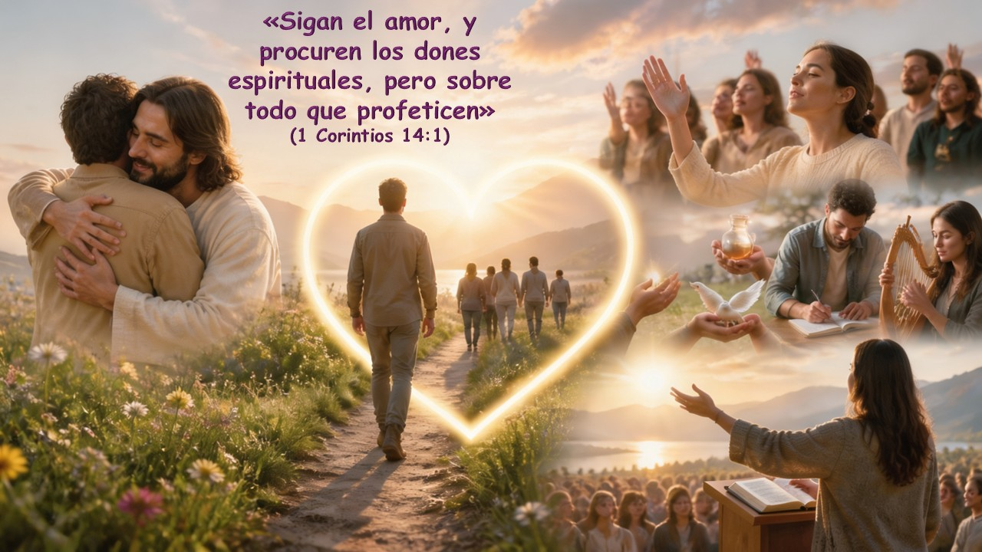
VERSÍCULO PARA MEMORIZAR

Slide 22


REPASO DE LA LECCIÓN # 6
DONES ESPIRITUALES

Slide 23
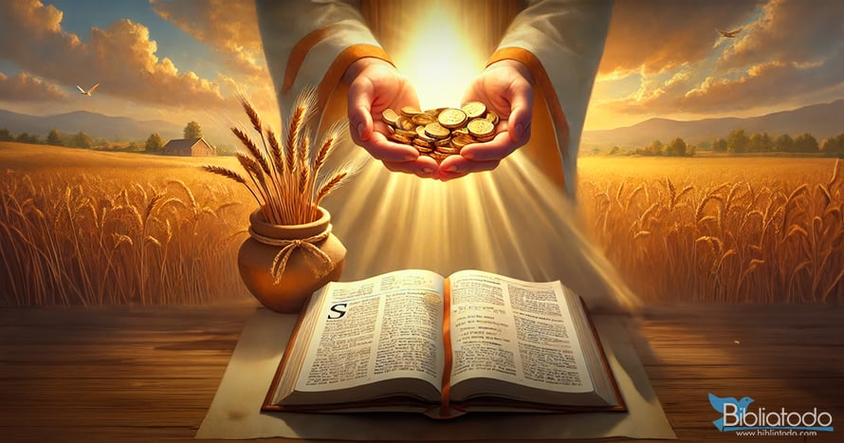
CONCLUSIÓN
Si desconocías que nuestra iglesia tiene un departamento especializado para casos de donaciones, ahora
ya lo conoces, es el departamento de servicios fiduciarios.
El concepto de mayordomía de nuestro Dios es
tan extenso que abarca la vida y la muerte.
Pidamos al Señor sabiduría y entendimiento para administrar
lo que nos ha otorgado, y si en tu corazón nace el deseo de donar para la causa de Dios, acércate al
departamento de servicios fiduciarios en busca de orientación y apoyo.

Slide 24

Elena de White dice en el capítulo 4 de Testimonios para la Iglesia,
en la página 468: Toda la prosperidad
que disfrutamos es resultado de la beneficencia divina.
Dios es el grande y bondadoso Dador. Si él requiere
alguna parte de la provisión generosa que nos ha concedido,
no es para enriquecerse con nuestros dones,
porque él nada necesita de nuestra mano; sino que es para que tengamos oportunidad de practicar la
abnegación, el amor y el interés hacía nuestros semejantes,
y así seamos sumamente exaltados.

Slide 25


Slide 26

HIMNO FINAL
#64 “YO CANTO EL PODER DE DIOS”.

Slide 27

ORACIÓN FINAL
Gracias, Señor, por ser nuestro generoso proveedor. Gracias porque todo lo que poseemos ha sido otorgado por tu mano. Infunde en nuestra mente y corazón el deseo de servirte aun en la muerte, siendo sabios
mayordomos y haciendo los debidos preparativos en vida, poniendo en orden la documentación oportuna
para que nuestra familia no tenga ningún inconveniente en caso de fallecimiento, y apartar una parte
estipulándola para beneficio de tu obra. Quita el egoísmo de nuestra mente y ayúdanos a entender que
prevenir no significa que deseamos la muerte, significa que queremos agradarte aún en la muerte.

Slide 28


